Slide 1
Workshop guide
Facilitator:
Read notes to prepare. See English file.
Amend slides if needed.
Ready the family-facing materials.
Display slide 2 as families arrive.
Let’s Go Back

Slide 2
ወደ ኋላ እንመለስ

Slide 3
አጀንዳ
እንኩዋን ደህና መጡ
የንባብ ጠቃሚ ምክር
“ከባድ ቃላትን እንዴት ማያያዝ እንዳለብኝ ተማርኩ!
የልምምድ ጊዜ
በጥልቀት ማሰብ እና ማስተካከል

Slide 4
የአውደ ጥናት መመሪያዎች
መዘጋጀት።
ተገኙ።
ትሁት ሁኑ።
ጥያቄ ይጠይቁ።

Slide 5
ወደ ኋላ እንመለስ
1
2
3
የሚሸውደውን ቃል ያስተውሉ።
ጠብቁ እና አሞግሱ።
ወደ ኋላ ተመለሱ እና ከአገላለፅ ጋር በድጋሚ ያንብቡት።
ደግሞ ማንበብ (እና ደግሞ ማንበብ) የንግግር ጥራትን ያዳብራል።

Slide 6
የስነ-ፅሁፍ ስያሜዎችን ይመልከቱ
የሚሸውድ ቃል
ልጅዎ ገና የማያውቀው ከባድ ቃል
አገላለፅ
ድምፃችሁ በስሜት የተሞላ፣ ተፈጥሯዊ ማቆሚያዎች፣ እና ለማዳመጥ የሚቀል ፍጥነት ሲኖረው።

Slide 7
የሚሸውደውን ቃል ያስተውሉ
ጥቆማዎች እና ብልሃቶች
ቃላትን ይፈልጉ:
ልጅዎ በድጋሚ ያያል/ታያለች
ልጅዎ ለማንበብ ያስቸገረው/ራት
ድጋሚ ከአነበባችሁ ረጅም ጊዜ ከሆናችሁ
ልጅ፡ “Oh no…the fox…is … is scared… What is…a…c…”
አዋቂ፡ እህ… ይሄ ጥሩ ቃል ነው።

Slide 8
ጠብቁ እና አሞግሱ
ጣትህን/ሽን በመጠቀም አያንዳንዱን ድምፀት ማንበብ ትችላለህ/ትችያለሽ?
በሚሸውዱት ቃላት ውስጥ የምታቀው/ቂው የቃላት ክፍሎች አሉ?
የትኞቹ ቃላት ይገባሉ? ቃሉ ከነዚህ ፊደላትጋር ይመሳሰላል?
ዝም ብዬ እጠብቃለሁ።
…ሞክረሀል/ሞክረሻል
ቃሉ…
ይሄ የሚሸውድ ነበር። በጥሩ መንገድ አወቅከው/ሽው!

Slide 9
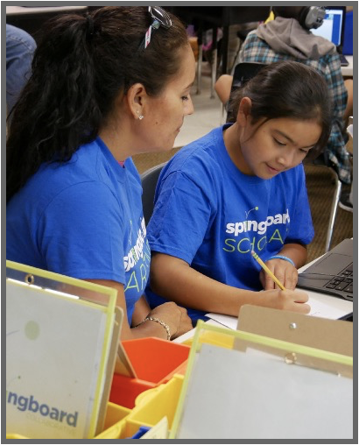
ወደ ኋላ ተመለሱ እና ከአገላለፅ ጋር በድጋሚ አንብቡት
አዋቂ፡ “ወደ ኋላ ተመልሰን ይሄንን አርፍተነገር በድጋሚ አገላለፅ ተጠቅመን እናንብበው።”
ልጅ: “Oh no! The fox is scared. What is across the river?”
ልጅዎ ትንሽ ጊዜ ደጋግሞ/ማ ማንበብ ይኖርበት/ባት ይሆናል። ነገር ግን ከልክ ያለፈ አይሁን!

Slide 10
ንባብ = ውይይት (K-1)
ጣትህን/ሽን ተጠቅመህ/ሽ እያንዳንዱን ድምፅ ማንበብ ትችላለህ/ያለሽ?
ጣትህን/ችን ተጠቀም/ሚ። የቃሉን ክፍል ሸፍነው/ሸፍኝው። የምታቀው/ቂው የቃል ክፍል ይታይሀል/ሻል?
በጣም ጥሩ! ቃሉን ለመረዳት በጣም ጥሩ መንገድ ነው!
ወደ ኋላ እንመለስ እና አርፍተነገሩን በድጋሚ እናንብበው።

Slide 11
ንባብ = ውይይት (2-3)
የተናገርከው/ሽው ቃል ከሚታየው ፊደላት እና ደምፆች ጋር ይመሳሰላል?
ትንሽ እጠብቃለሁ ምክንያቱም የምትችለው/ይው ይመስለኛል።
አሁን ቃሉን ስላወከው/ቅሽው፣ ወደ ኋላ እንመለስ እና ከመጀመሪያው ጀምሮ ደግመን እናንብብ።

Slide 12
ባለብዙ ቋንቋ ቤተሰብ
ቃላትን ለመፈተሽ መዝገበ ቃላት፣ መተግበሪያ ወይም ድህረ ገፅ ተጠቀሙ
የማንበብ ችሎታን ለማዳበር ብዙ ማበረታቻ ይስጡ።

Slide 13
የልምምድ ጊዜ
1
የሚሸውደውን ቃል ያስተውሉ።
ጥያቄ ሲኖራችሁ ጥሩኝ!
2
ጠብቁ እና አሞግሱ።
3
ወደ ኋላ ተመለሱ እና ከአገላለፅ ጋር በድጋሚ ያንብቡት።

Slide 14
በጥልቀት ያስቡ
የንባብ ጠቃሚ ምክር ላይ ጥያቄዎች አሎዎት?
ይዙሩ እና ከልጅዎ ጋር ይነጋገሩ: ይህንን የንባብ ጠቃሚ ምክር በቤት ውስጥ ለመሞከር ዝግጁ እንደሆንን ይሰማናል?
እባክዎን ይህንን በቤት ውስጥ እንዴት ሊጠቀሙት እንደሚችሉ ያጋሩ።
ጥያቄዎ በክፍሉ ውስጥ ያለን ሌላ ሰው ይረዳል!

Slide 15
አስተያየት፣ እባክዎ
የእርስዎ ግብአት የጋራ ጊዜያችንን ያሻሽልልናል!

